Slide 1
Revisão da Matemática Básica
Produto Escalar e Produto Vetorial
Professor Gilzamir Gomes

Slide 2
Motivação e Visão Geral
Muitos conceitos gráficos se baseiam em matemática básica como álgebra linear:
Vetores (produto escalar, produto vetorial, combinação linear, ...).
Interpolação linear.
Matrizes (multiplicação matrix-matrix, matriz-vetor, ...)
Exemplo: um ponto é representado como uma matriz coluna e operações como translação ou rotação de pontos em objetos podem ser representadas por multiplicação de matriz de transformação (que representa a translação ou a rotação) pela matriz coluna que representa o ponto).
A maioria de vocês apenas irá relembrar a matemática básica de nível superior que vocês já estudaram antes desta disciplina!

Slide 3

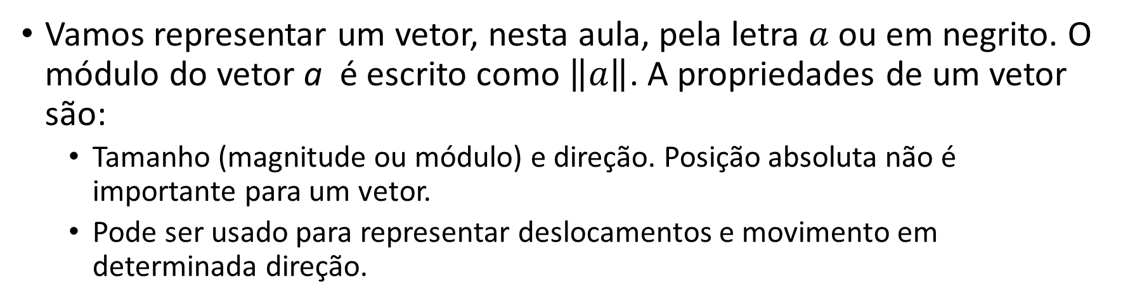
Vetores
Vamos representar um vetor, nesta aula, pela letra $a$ ou em negrito. O módulo do vetor a é escrito como $\left\|a\right\|$. A propriedades de um vetor são:
Tamanho (magnitude ou módulo) e direção. Posição absoluta não é importante para um vetor.
Pode ser usado para representar deslocamentos e movimento em determinada direção.

Slide 4
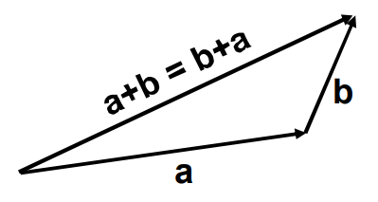
Adição Vetorial
Geometricamente: regra do paralelogramo.
Em coordenadas cartesianas (a seguir), simplesmente some as coordenadas.

Slide 5
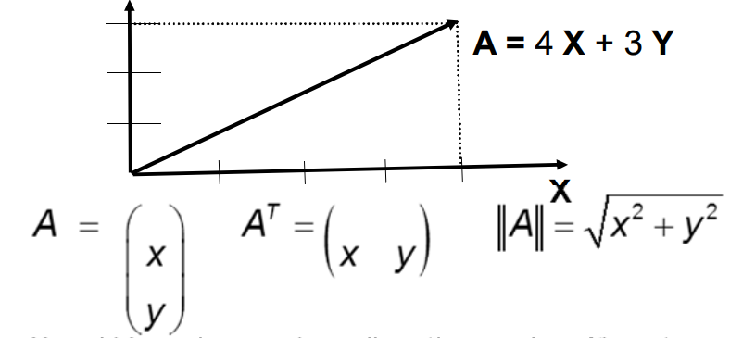
Coordenadas Cartesianas
X e Y podem ser quaisquer vetores (mas geralmente são vetores ortogonais normalizados)

Slide 6
Multiplicação Vetorial
Produto Escalar
Produto Vetorial
Sistemas de Referência e bases ortogonais
IMPORTANTE: use um sistema de referência que segue a regra da mão-direita (padrão)

Slide 7
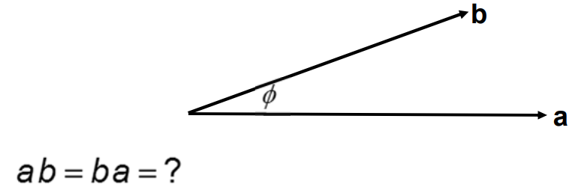
Produto Escalar

Slide 8
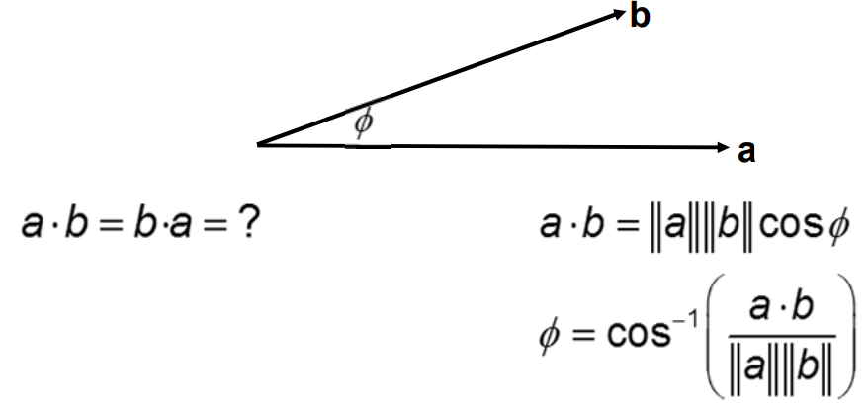
Produto Escalar

Slide 9
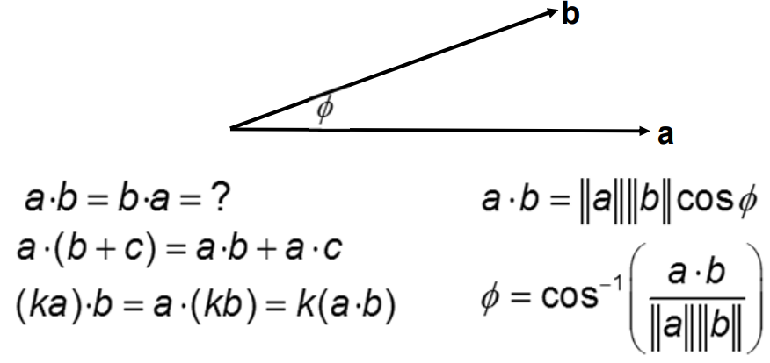
Produto Escalar

Slide 10
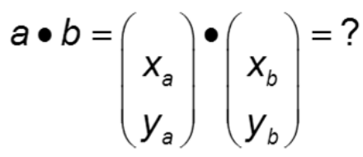
Produto Escalar em Coordenadas Cartesianas

Slide 11
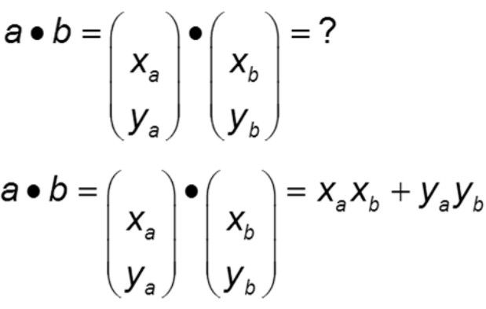
Produto Escalar em Coordenadas Cartesianas

Slide 12
Produto Escalar: Algumas Aplicações em CG
Encontrar o ângulo entre dois vetores (por exemplo, cosseno do ângulo entre a fonte de luz e a superfície a ser sombreada).
Encontrar a projeção de um vetor em outro (por exemplo, coordenadas de um ponto em um sistema de coordenadas arbitrário).
Vantagens: calculado facilmente em coordenadas cartesianas.

Slide 13
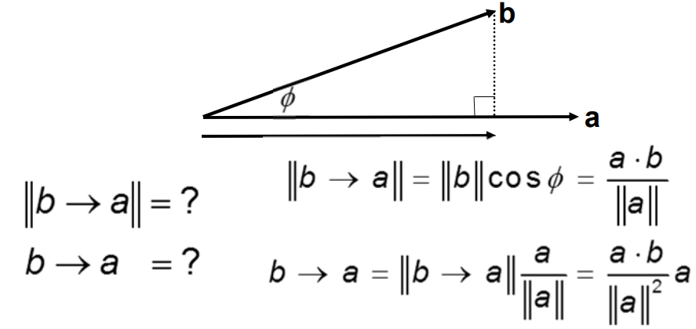

Projeções de $b$ em $a$

Slide 14
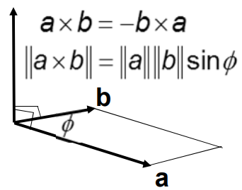
Produto Vetorial
O resultado do produto vetorial é um vetor ortogonal aos dois vetores iniciais.
A direção do vetor resultante é determinada pela regra da mão-direita.
É útil na construção de sistemas de coordenadas.

Slide 15
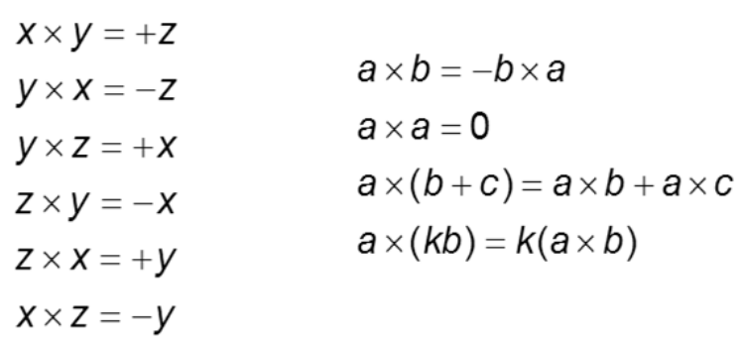
Produto Vetorial: Propriedades

Slide 16
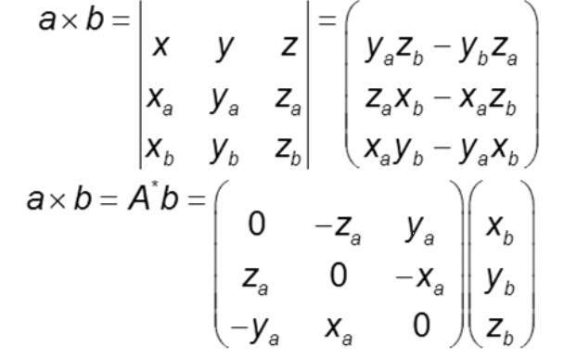

Produto Vetorial: Fórmula Cartesiana!
Matriz dual do vetor $a$

Slide 17
Sistema de Referência de Base Ortonormal
Importante para representar pontos, posições e localizações
É normal termos muitos conjuntos de sistemas de referência (não apenas X, Y, Z)
Global, local, mundo, modelo, partes do modelo (cabeça, mãos, ...)
Uma questão crítica é transformar entre estes sistemas/bases

Slide 18
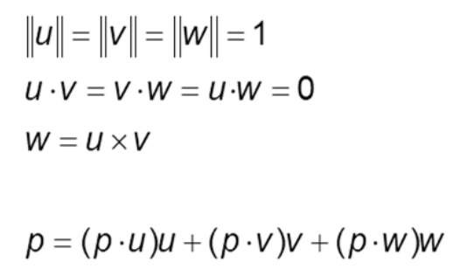
Coordenadas em um Sistema de Referência
Base ortonormal é qualquer conjunto de 3 vetores (em 3D) tal que

Slide 19
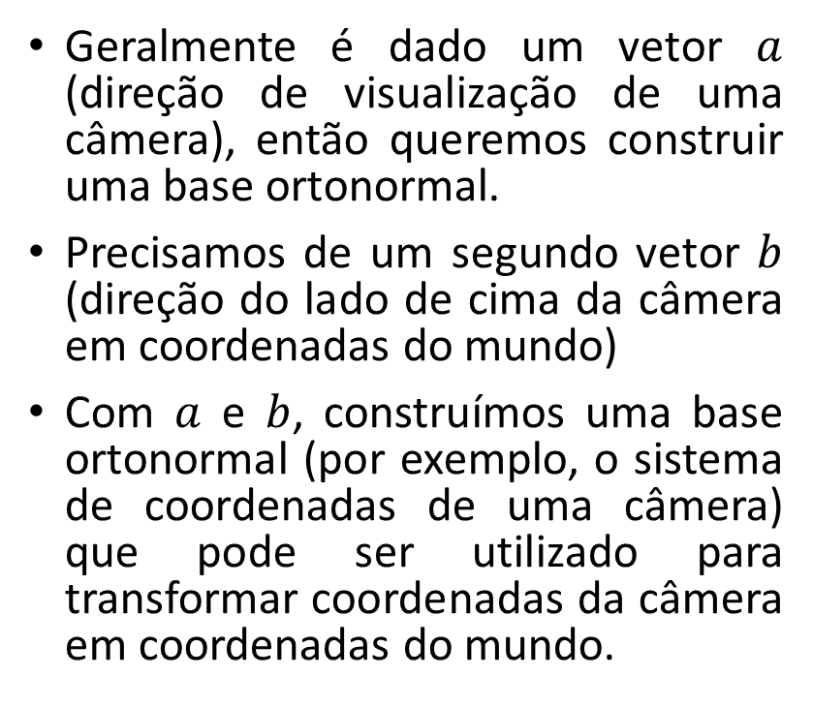
Construindo um Sistema de Referência
Geralmente é dado um vetor $a$ (direção de visualização de uma câmera), então queremos construir uma base ortonormal.
Precisamos de um segundo vetor $b$ (direção do lado de cima da câmera em coordenadas do mundo)
Com $a$ e $b$, construímos uma base ortonormal (por exemplo, o sistema de coordenadas de uma câmera) que pode ser utilizado para transformar coordenadas da câmera em coordenadas do mundo.

Slide 20

Construindo um Sistema de Referência
Queremos associar $w$ com $a$ e $v$ com $b$
Mas $a$ e $b$ não são nem ortogonais e nem normalizados (módulo igual a 1)
E também precisamos encontrar $u$.

Slide 21
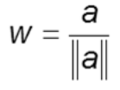
Construindo um Sistema de Referência
Queremos associar $w$ com $a$ e $v$ com $b$
Mas $a$ e $b$ não são nem ortogonais e nem normalizados (módulo igual a 1)
E também precisamos encontrar $u$.

Slide 22
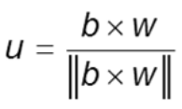
Construindo um Sistema de Referência
Queremos associar $w$ com $a$ e $v$ com $b$
Mas $a$ e $b$ não são nem ortogonais e nem normalizados (módulo igual a 1)
E também precisamos encontrar $u$.

Slide 23

Construindo um Sistema de Referência
Queremos associar $w$ com $a$ e $v$ com $b$
Mas $a$ e $b$ não são nem ortogonais e nem normalizados (módulo igual a 1)
E também precisamos encontrar $u$.

Slide 24
Matrizes
Podem ser utilizadas para transformarem pontos e vetores
Translação, rotação, cisalhamento, escala

Slide 25
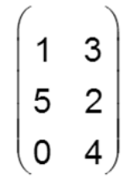

O que é uma Matriz?
Um arranjo de número dispostos em linhas e colunas ($m×n=m linhas, n colunas$.
Adição e multiplicação por escalar é simples: elemento por elemento

Slide 26
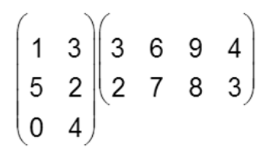

Multiplicação Matriz-Matriz
Quantidade de colunas da primeira deve ser = quantidade de linhas da segunda
Elemento $(i,j)$ da matriz resultante (produto) é o produto escalar da linha i da primeira matriz e a coluna j da segunda matriz.

Slide 27
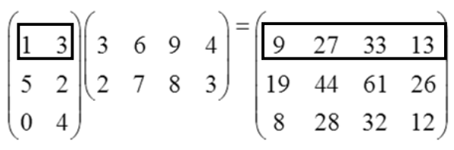
Multiplicação Matriz-Matriz
Quantidade de colunas da primeira deve ser = quantidade de linhas da segunda
Elemento $(i,j)$ da matriz resultante (produto) é o produto escalar da linha i da primeira matriz e a coluna j da segunda matriz.

Slide 28
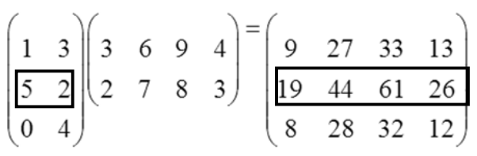
Multiplicação Matriz-Matriz
Quantidade de colunas da primeira deve ser = quantidade de linhas da segunda
Elemento $(i,j)$ da matriz resultante (produto) é o produto escalar da linha i da primeira matriz e a coluna j da segunda matriz.

Slide 29
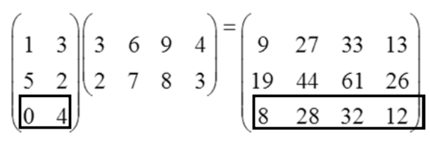
Multiplicação Matriz-Matriz
Quantidade de colunas da primeira deve ser = quantidade de linhas da segunda
Elemento $(i,j)$ da matriz resultante (produto) é o produto escalar da linha i da primeira matriz e a coluna j da segunda matriz.

Slide 30
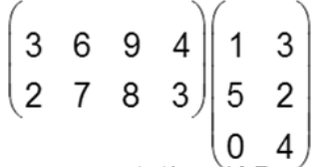
Multiplicação Matriz-Matriz
Quantidade de colunas da primeira deve ser = quantidade de linhas da segunda
Não comutativa (AB e BA em geral são diferentes)
Associativa e Distributiva
A(B+C) = AB + AC
(A+B)C = AC + BC
Não é válida

Slide 31
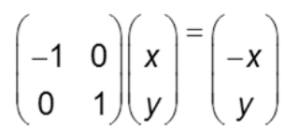
Multiplicação Matrix-Vetor
Representa transformações sobre pontos
Vetores aqui são tratados como matriz coluna (m x 1)
Por exemplo, reflexão em torno do eixo y:

Slide 32
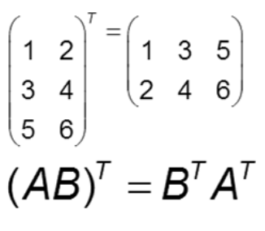
Transposta de uma Matrix (ou vetor)?

Slide 33
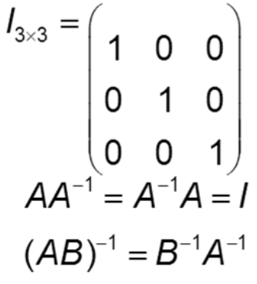
Matriz Identidade ou Inversa

Slide 34
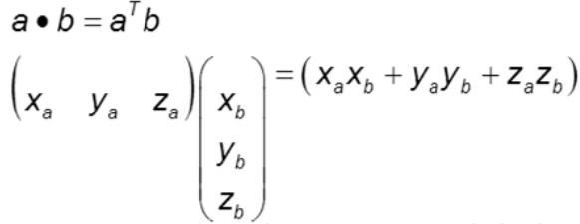
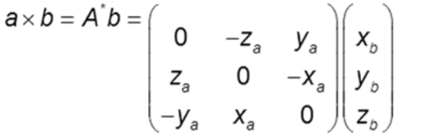

Produto Vetorial na Forma Matricial
Produto Escalar
Produto Vetorial
Matriz dual do vetor $a$

